Slide 1

Realizace logistiky při povodních ve vybraném okrese
Autor: Bc. Lenka Novotná
Vedoucí: Ing. Jarmila Straková, Ph.D.
Oponent: doc. Ing. Petr Průša, Ph.D

Slide 2
Obsah
Cíl diplomové práce
Metodika a hypotézy
Představení oblasti
Historie krizových povodňových situací na území Českých Budějovic
Komparace logistiky při povodni v Českých Budějovicích 2002 a 2013
Realizovaná protipovodňová opatření
Nerealizované protipovodňová opatření
Výpočet efektivnosti a návratnosti vybraných protipovodňových opatření
Doplňující dotazy

Slide 3
Cíl diplomové práce
Cílem diplomové práce je analyzovat krizový management, logistiku krizových situací k ochraně obyvatelstva, integrovaný záchranný systém, analyzovat vodní toky a přehrady a nejničivější povodně v jednotlivých letech a vypracovat návrhy na zlepšení stavu.

Slide 4
Metodika a hypotézy
sběr informací
analýza dokumentů
metoda dedukce
metoda dotazování
metoda syntéza
Hlavní hypotéza
Dosavadní protipovodňová opatření v okrese Českých Budějovic jsou nedostatečná.
Dílčí hypotézy
Plánovaná protipovodňová opatření by výrazně snížila povodňová rizika v okrese Českých Budějovic.
Již realizovaná a plánovaná opatření vykazují z dlouhodobého hlediska ekonomickou návratnost.

Slide 5
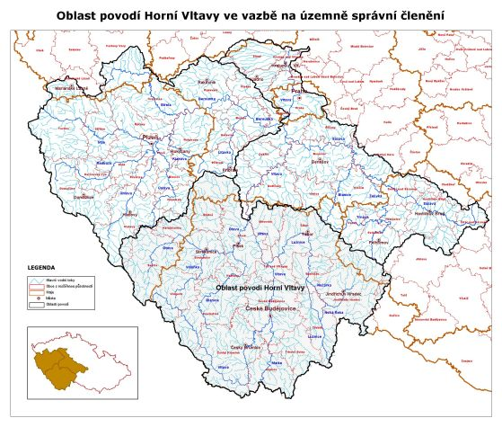
Představení oblasti
Povodí Vltavy
  Státní podnik se sídlem v Praze
  Závody – Horní Vltava, Dolní Vltava a Berounka
Vltava
  pramen na Šumavě - 1172 m n. m.
  přítoky Malše, Lužnice, Otava, Sázava a Berounka
  Vltavská kaskáda
Malše
  pramen v Rakousku
  přítoky Černá a Stropnice
  nádrž Římov

Slide 6
Historie krizových povodňových situací na území Českých Budějovic
Povodeň 2002
Povodeň 2013
7.-14. srpna
dvě vlny
  kulminace I. vlny – 8.8., 548 cm, 888 m³s⁻¹
  kulminace II. vlny - 13.8., 652 cm, 1310 m³s⁻¹
vyhlášen stav nebezpečí
7 životů, škody v JK 15 mil. Kč
2.-3. června
malé dopady díky protipovodňovým opatřením
kulminace – 2.6., 486 cm, 628 m³s⁻¹
2 životy, škody v JK 2 mil. Kč

Slide 7
Komparace logistiky při povodni v Českých Budějovicích 2002 a 2013
stejná příčina povodně – vytrvalé srážky
svolání povodňové komise ČB a krizového štábu
aktivovány složky IZS
vývoj protipovodňových a ochranných opatření
evakuace obyvatel
vývoj organizace dobrovolníků

Slide 8
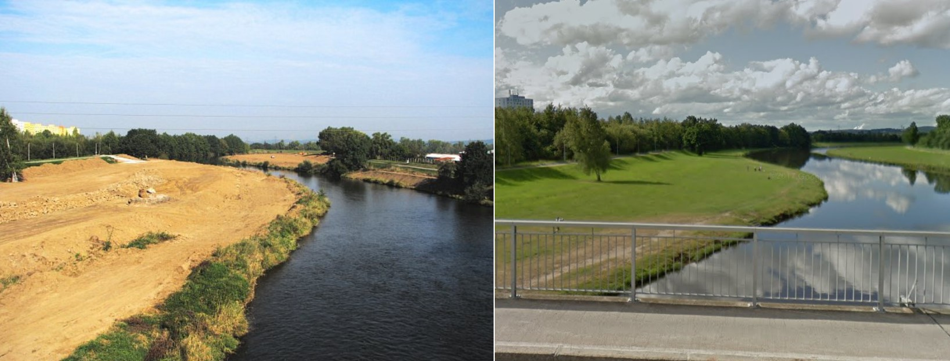
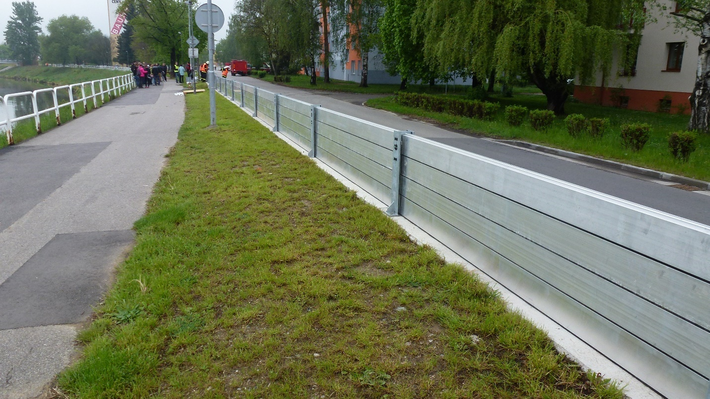
Realizovaná protipovodňová opatření
Protipovodňové opatření – Vltava, České Budějovice – úprava koryta v ř.km 233,1-239,5
Protipovodňové opatření – bariéra s mobilní nástavbou na Jiráskově nábřeží
Ochranné opatření – provizorní ochrana kritických míst výstavbou pytlových hrází

Slide 9
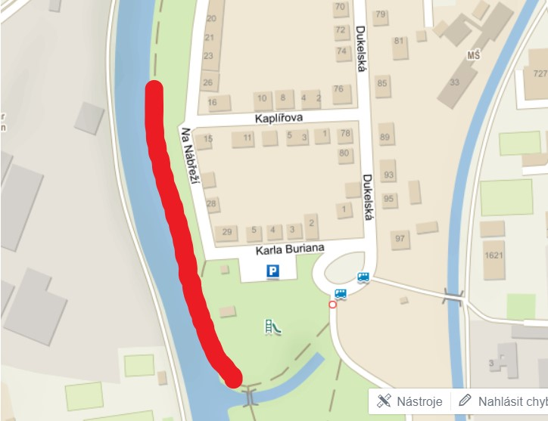
Nerealizované protipovodňové opatření
Protipovodňové opatření na řece Malši

Slide 10
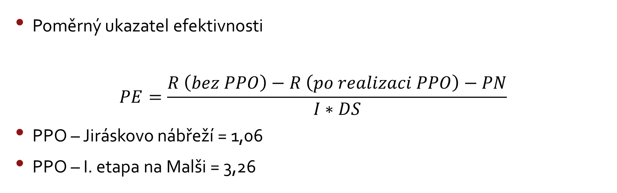
Výpočet efektivnosti a návratnosti vybraných protipovodňových opatření
Poměrný ukazatel efektivnosti
$$PE=\frac{R \left(bez PPO\right)−R \left(po realizaci PPO\right)−PN}{I∗DS}$$
PPO – Jiráskovo nábřeží = 1,06
PPO – I. etapa na Malši = 3,26

Slide 11

Výpočet efektivnosti a návratnosti vybraných protipovodňových opatření
Doba návratnosti investice
$$DN=\frac{I}{R \left(bez PPO\right)−R \left(po realizaci PPO\right)−PN}$$
PPO – Jiráskovo nábřeží = 31,5
PPO – I. etapa na Malši = 10,2

Slide 12
Hlavní přínosy práce
představení realizovaných a nerealizovaných protipovodňových opatření
výpočet efektivnosti a návratnosti investic protipovodňových opatření
komparace logistiky při povodních v letech 2002 a 2013
ověření hlavní a dílčích hypotéz

Slide 13
Doplňující dotazy – vedoucí práce
Porovnejte logistický proces povodňových událostí v roce 2002 a 2013.
Charakterizujte ekonomickou návratnost u Vámi vybraných protipovodňových opatření.
Jaká protipovodňová opatření postrádáte z pohledu současného stavu řešeného území?

Slide 14
Doplňující dotazy – oponent práce
Jaké vámi navrhované řešení bude realizováno a proč?

Slide 15
Děkuji za pozornost!

